Slide 1

Je compose pour vous avec ma douce et fidèle amie
Combien de temps faut-il vraiment pour éliminer un verre d’alcool ? Par Lande

Slide 2
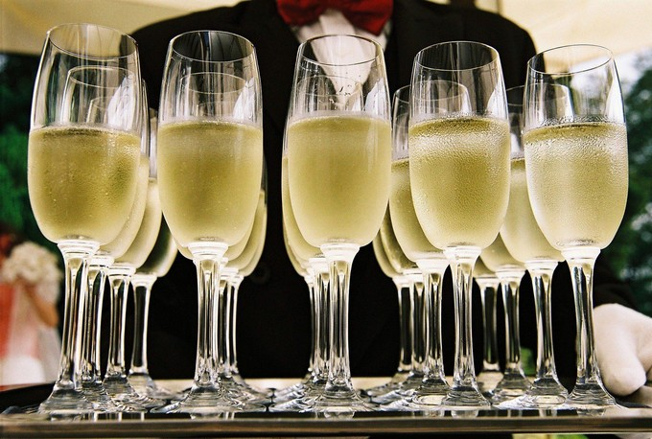
Je compose pour vous avec ma douce et fidèle amie

Slide 3
Je compose pour vous avec ma douce et fidèle amie
Le réveillon du Nouvel An est réputé pour ses excès d’alcool. Or, plus d’un Français sur deux ignore combien de temps il faut réellement pour éliminer un verre d’alcool, révèle une enquête de la Prévention Routière. Pour limiter les dégâts, on fait le point.

Slide 4
Je compose pour vous avec ma douce et fidèle amie
« Boire ou conduire, il faut choisir », martèle depuis des années la Sécurité routière. Pourtant l’enquête que vient de rendre publique la Prévention Routière révèle qu’un Français sur deux ne s’est pas organisé pour ne pas prendre le volant alcoolisé à à l’occasion du réveillon de la Saint-Sylvestre. Malheureusement, les risques liés à l’alcool, impliqué dans 30 % des accidents mortels en France en 2017, sont d’autant plus élevés ce soir-là.

Slide 5
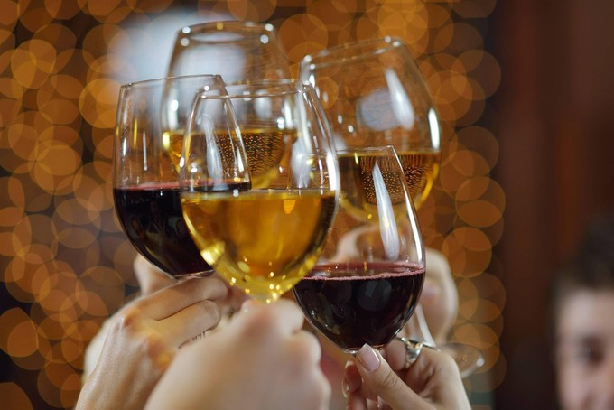
Je compose pour vous avec ma douce et fidèle amie
Quatre verres en moyenne

Slide 6
Je compose pour vous avec ma douce et fidèle amie
Selon une enquête de la Prévention Routière, 87 % des Français ont prévu de boire plus de quatre verres.L’enquête révèle également que 87 % des Français et Françaises ont prévu de boire, avec une consommation moyenne de quatre verres, soit… deux fois la limite autorisée. Or, dans cette même étude, un Français sur deux reconnaît ignorer combien de temps il faut réellement pour éliminer un verre d’alcool.
Pour éviter de vous mettre en danger, souvenez-vous qu’une fois absorbé, l’alcool passe dans le sang avant d’être éliminé progressivement par le foie. L’alcoolémie diminue ensuite de 0,1 g à 0,15 g par heure. Et la capacité d’élimination est très variable d’un individu à l’autre.

Slide 7
Je compose pour vous avec ma douce et fidèle amie
Calcul du temps d’élimination de l’alcool
Pour faire vos calculs et savoir quand vous pourrez reprendre le volant, vous devez tenir compte du moment où le taux d’alcoolémie maximal est atteint : soit 30 minutes après l’absorption si vous êtes à jeun, une heure si vous avez bu au cours d’un repas (et non pas le moment le dernier verre a été bu). La durée varie selon chacun d’entre nous, mais il faut compter entre une à deux heures pour éliminer un seul verre d’alcool. Vous avez consommé plus de quatre verres ? Il vous faudra donc entre quatre et huit heures pour ramener à zéro votre alcoolémie.

Slide 8
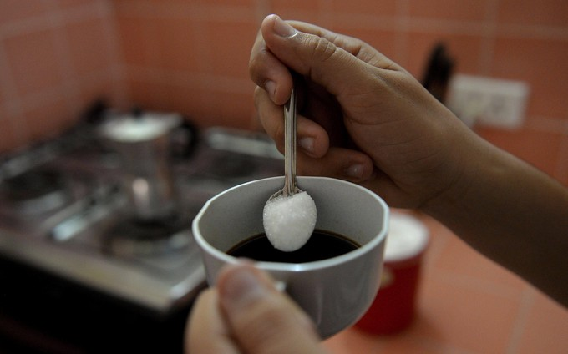
Je compose pour vous avec ma douce et fidèle amie
Pas de recette miracle

Slide 9
Je compose pour vous avec ma douce et fidèle amie
Boire un ou plusieurs cafés n’accélère pas l’élimination de l’alcool.
Mais au contrairement aux idées reçues, aucune recette miracle ne permet d’accélérer l’élimination de l’alcool. Inutile d’avaler un café fort (même salé), de prendre un comprimé d’aspirine ni de boire d’un seul trait une bouteille d’eau. Certains vous conseilleront peut-être de marcher, de courir ou de pratiquer un exercice physique pour récupérer. Mais cela vous permettra surtout de perdre de l’eau, pas de faire chuter votre alcoolémie. Seule une infime partie de l’alcool ingérée s’évapore par la transpiration. Enfin, l’exposition au froid est également sans effet, sauf à provoquer une déperdition de chaleur. L’unique remède, c’est le temps, rappelle la Fédération des acteurs de l’alcoologie et de l’addictologie sur le site de la Sécurité Routière.

Slide 10
Je compose pour vous avec ma douce et fidèle amie
Faut-il boire un verre d’eau entre
chaque verre d’alcool ?

Slide 11
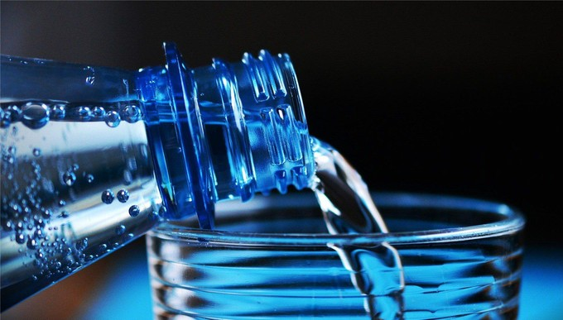
Je compose pour vous avec ma douce et fidèle amie

Slide 12
Je compose pour vous avec ma douce et fidèle amie
Boire un verre d’eau entre chaque verre d’alcool peut limiter les effets de la gueule de bois.
On le répète : cela n’a aucun effet pour faire baisser le taux d’alcoolémie. En revanche, cela peut vous éviter les effets de la gueule de bois du lendemain, confirme la diététicienne nutritionniste Ysabelle Levasseur. « Cela n’immunisera pas contre les maux de tête au réveil mais cela peut les limiter », dit-elle. Ces verres intermédiaires permettent de lutter contre l’effet « déshydratant » de l’alcool qui est l’une des causes de la gueule de bois. Étant diurétique, l’alcool provoque une élimination excessive d’eau via les urines : l’équivalent d’un litre d’eau pour quatre verres d’alcool, en moyenne. En se forçant à boire de l’eau entre chaque consommation d’alcool, on limite les dégâts. D’autre part, « avaler de l’eau remplit l’estomac et peut donc aider à boire moins », explique la diététicienne.

Slide 13
Je compose pour vous avec ma douce et fidèle amie
Pour rappel, le taux limite d’alcool dans le sang autorisé est de 0,5 gramme par litre, soit l’équivalent de deux verres. Et si vous avez bu plus que cela, restez sur place ou faites-vous conduire par quelqu’un qui n’a pas bu. On n’est jamais trop prudent…

Slide 14
Je compose pour vous avec ma douce et fidèle amie
C’était
Combien de temps faut-il vraiment pour éliminer un verre d’alcool ? Par Lande

